Slide 1

Resultatrapport - Jæren Sparebank
3. kvartal/pr. 30.09.2021
Sparebankseminar Swedbank – 18.11.2021

Slide 2



Jæren Sparebank – en kort oversikt
  Sterk lokalbank og alliansebank i Eika Gruppen – et landsdekkende samarbeid mellom 53 lokale sparebanker
  Banken er notert på Oslo Børs med egenkapitalbevis - JAREN
  2/3-deler av bankens utlån er til privatpersoner. Over halvparten av øvrig utlån er innenfor sektoren landbruk - med relativt lav risiko
  Overførte boliglån til Eika Boligkreditt (EBK) utgjør NOK 5,5 mrd. Volumet er utenfor bankens balanse - banken mottar løpende provisjoner samt utbytte
  Overføringsgraden for boliglån er 39,2 % pr utgangen av Q3 2021
21,5
Forretnings-kapital (mrd)
33
Kunder
(tusen)
76
Årsverk
2,07
Egenkapital (mrd)
922
Notert kapital (mill)

Slide 3
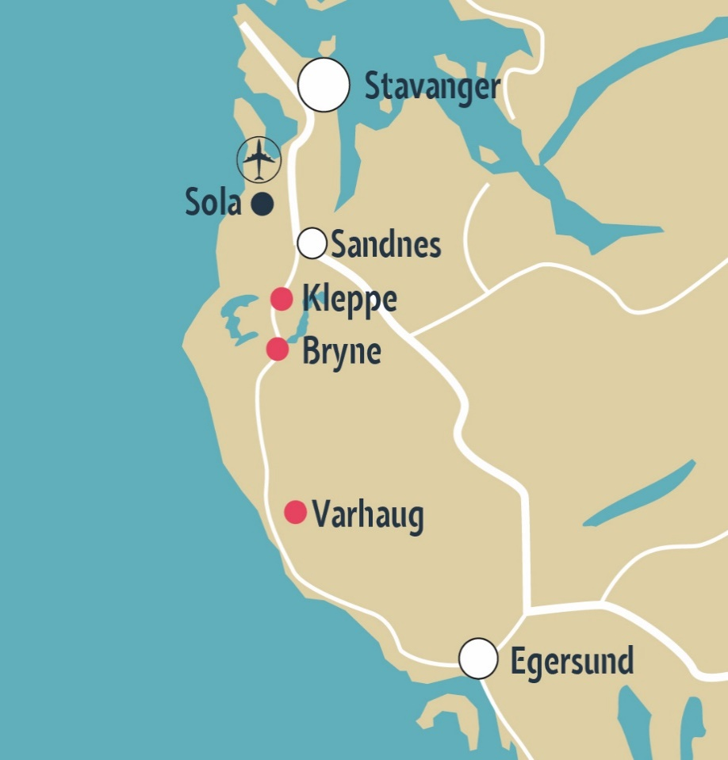



Med Jæren som vår hjemmebane
Markedsleder på Jæren
Samlet forretningskapital (NOK mrd.)
Kontorer strategisk plassert på Jæren
15. største sparebank med børsnoterte EK-bevis

Slide 4
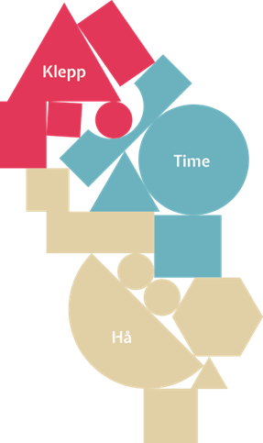
Markedsleder boliglån på Jæren
Bankens primære markedsområde er kommunene Klepp, Time og Hå.
Banken er markedsleder boliglån i primærområdet – med en andel på 33,3 % per Q3.
Markedsandelen i Klepp kommune er 37,8 %.
Markedsandelen i Time kommune er 40,0 %.
Markedsandelen i Hå kommune er 21,4 %.
Markedsandelene er beregnet med utgangspunkt i antall pantsatte boliger.
Samlet innbyggertall i de 3 kommunene er ca. 55 000.
Landbruk er en viktig næring i bankens primære markedsområde – vår markedsandel her er i overkant av 43 %.
Klepp
Time
Hå
Kilder: Eiendomsverdi og Early Warning.

Slide 5
Betydelig høyere utlånsvekst på PM
12 mnd vekst– inkl. lån overført til Eika boligkreditt
Kilde kredittvekst: Early Warning / SSB.

Slide 6

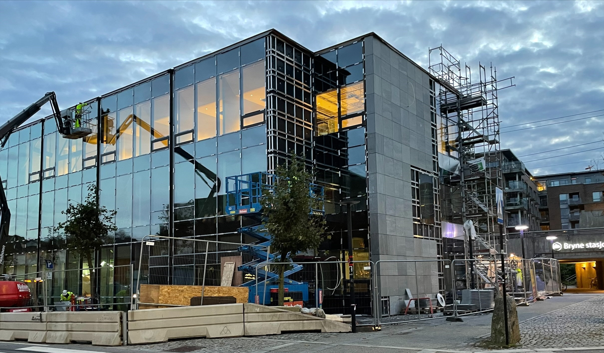
Bærekraft i praksis
Oppdalskifer på fasader
Norsk/kortreist
Lang levetid
Vedlikeholdsfri
Rehabilitering av hovedkontoret gir betydelig energibesparelse
48 % besparelse på levert energi i bygget*
39 % flere arbeidsplasser (38 til 53)
= 63% besparelse i energi pr arbeidsplass
* Foreløpig simulering av energibehov ved rehabilitering - Prosjektil

Slide 7



Kundeutbytte godkjent i 2021 – første utbetaling til våren 2022*
* Forutsatt ingen restriksjoner på utbytteutbetaling

Slide 8



Hovedtall pr 30.09.2021 (pr 30.09.2020)
Rentenetto
1,42 %
(1,47)
Ren kjernekapital*
Leverage ratio*
(uvektet kjernekapitalandel)
19,3 % (19,4)
9,6 % (9,6)
Andre inntekter
Herav nto provisjoner
0,82 % (0,81)
0,57 % (0,51)
Innskuddsdekning
Innsk.dekn. med EBK
81,3 % (78,9)
56,8 % (55,0)
Kostnadsandel
Kostnadsandel uten verdipapirer
46,4 % (44,6)
46,4 % (44,9)
Overføringsgrad EBK
39,2 % (39,6)
Tapsavsetning utlån
% av utlån
% av utlån med EBK
Kr -6,4 mill (16,5)
-0,05 % (0,14)
-0,03 % (0,09)
Overført volum EBK
Kr 5 486 mill
(5 279)
Resultat etter skatt
EK-avkastning
Kr 115,4 mill
(100,1)
7,7 % (7,0)
Forretningskapital
Kr 21,5 mrd (20,2)
* Før forholdsmessig konsolidering, uten tillagt resultat.

Slide 9
Utvikling i resultatposter
%
FVK = forvaltningskapital, RVB = risikovektet balanse (beregningsgrunnlag i forhold til kapitaldekning).

Slide 10
Endring i resultatposter hittil år/fjor
%
Kjernedrift - resultat før utbytter, netto verdiendringer, engangsposter og skatt.

Slide 11
Endring i res før skatt Q3
MNOK

Slide 12
Endring i res før skatt pr 30.09
MNOK

Slide 13
Inntekter og kostnader
MNOK
MNOK
Inkl avsetning konvertering ny kjernebankløsning MNOK 24
Utbytter fra Eika Gruppen og EBK mottas normalt i løpet av 2. kvartal.

Slide 14
Rentenetto
+ 3,3 %
MNOK
+ 6,6 %

Slide 15
Forretningskapital og utlån pr årsverk
MNOK
Forretningskapital - bankens forvaltningskapital + overført volum til Eika Boligkreditt (EBK).
Utlån – netto utlån i bankens balanse + overført volum til EBK.

Slide 16
Netto renter
Snitt 3 mnd. Nibor er nå på tilsvarende nivå som i Q3 20 – vi ser en økning med 11 bp fra Q2 til Q3.
Styringsrenta ble økt med 25 bp til 0,25 % med virkning fra 24.09 – flere hevinger er ventet framover.
%

Slide 17
Utlånsmargin - utvikling
Naturlige forskjeller mellom landbruk og annen næring som følge av ulik risiko og kapitalbinding.
Stigende Nibor gjennom Q3 bidrar til reduserte utlånsmarginer.

Slide 18
Innskuddsmargin - utvikling
Stigende Nibor gjennom Q3 bidrar til økte innskuddsmarginer.

Slide 19
Netto provisjoner
Provisjoner fra EBK utgjør normalt i overkant av 40 % av totale netto provisjoner.
Markert økning i provisjoner fra EBK i Q3 – lav Nibor-rente og justering av bankens innpris.
MNOK

Slide 20

Provisjonsinntekter
MNOK

Slide 21
Kostnader
Generelt god kostnadskontroll. Relativt stabil utvikling i kostnader målt mot forvaltning – hensyntatt engangseffekt MNOK 24 i Q4 20, knyttet til konvertering fra dagens til ny kjernebankløsning.

Slide 22
Misligholdte og tapsutsatte lån
Problemlån – beløp og andel av brutto utlån (med og uten EBK) ved utgangen av hvert kvartal.
MNOK
%

Slide 23
Tapsutvikling og nedskrivninger
Reduksjon i tapsavsetninger hittil i år. Nedskrivinger i steg 1+2 pr utgangen av 3. kvartal utgjør 0,15 % av brutto utlån samlet og 0,45 % av brutto utlån til bedriftsmarkedet.
MNOK
MNOK

Slide 24

En stabil og solid bank
Stabil balansestruktur
EK-avkastning og soliditet
MRD
EBK
Banken har med dagens regelverk et minstekrav til ren kjerne på 13,2 % - inkludert et Pilar 2-tillegg på 2,2 %-poeng
Banken har fastsatt et minimumsmål for ren kjerne på 14,5 % - buffer i forhold til dagens krav på 1,3 %-poeng
Ren kjerne pr utgangen av Q3 2021 før forholdsmessig konsolidering er 19,3 %
Ren kjerne pr utgangen av Q3 2021 etter forholdsmessig konsolidering er 18,1 %

Slide 25
Fordeling utlån – egen balanse
69%
67 %
33 %
67 % personmarked og 33 % bedriftsmarked - hvorav 85 % innenfor landbruk/eiendom.
Dette inkluderer ikke NOK 5,5 mrd i EBK – medregnet volum i EBK er andel personmarked 77 %.

Slide 26


Utlån til kunder – egen balanse
 | BRUTTO UTLÅN
Sektor/næring | 30.09.2021 | Fordeling | 30.09.2020 | Fordeling
Personmarked | 8.508.775 | 66,8 % | 8.058.073 | 66,5 %
Offentlig forvaltning | - | 0,0 % | - | 0,0 %
Primærnæring | 2.265.416 | 17,8 % | 2.265.379 | 18,7 %
Produksjonsbedrifter | 77.221 | 0,6 % | 72.894 | 0,6 %
Bygg/anlegg | 331.484 | 2,6 % | 435.234 | 3,6 %
Handel/hotell/restaurant | 73.401 | 0,6 % | 74.182 | 0,6 %
- herav overnattings- og serveringsvirksomhet | 33.154 |  | 30.578
Finans/eiendom | 1.326.679 | 10,4 % | 1.075.624 | 8,9 %
- herav omsetning og drift av fast eiendom | 1.092.045 |  | 884.269
Tjenesteytende næringer | 123.412 | 1,0 % | 87.956 | 0,7 %
Transport/kommunikasjon | 34.147 | 0,3 % | 45.941 | 0,4 %
Sum | 12.740.535 | 100,0 % | 12.115.283 | 100,0 %

Slide 27

Utlånsutvikling – stigende trend
MNOK
Årsvekst 2018 + 2,2 %
Årsvekst 2019 + 2,4 %
Årsvekst 2020 + 3,3 %
30.09.2021 + 3,4 %
77 %

Slide 28
Utlån – volum overført til EBK
Samlet volum utgjør kr 5,5 mrd pr utgangen av 3. kvartal
Samlet volum har økt med om lag kr 1,2 mrd siden starten av 2016
EBK er en stabil og viktig fundingkilde for banken
EBK gir tilgang til langsiktig funding via OMF-markedet
Mill kr
Mill kr
Overføringsgrad EBK er 39,2 % pr utgangen av 1. halvår
Veksten i EBK siste 12 mnd er 3,9 %

Slide 29
Innskuddsutvikling – stigende trend
MNOK
Årsvekst 2018 + 1,3 %
Årsvekst 2019 + 6,7 %
Årsvekst 2020 +5,5 %
30.09.2021 + 6,5 %
71 %

Slide 30
Innlån i obligasjonsmarkedet
MNOK
Rødt - senior, blått – ansvarlig, gult – fond

Slide 31
Innlån i obligasjonsmarkedet
MNOK
Samlet ekstern funding (inkl fond og ansvarlig)
  Kr 3,5 mrd
    13 lån
Løpetid
  Snitt 2,9 år
Største enkeltforfall
  Kr 400 mill
    1 lån – forfall november 24
    1 lån – forfall april 25
    1 lån – forfall august 25
    1 lån – forfall februar 26
Kvartal med mest forfall
  2,5 % av sum forvaltning
    Q4 24, Q2 + Q3 25 og Q1 26
År med mest forfall
  5,8 % av sum forvaltning
    2023

Slide 32
Nøkkeltall - JAREN
Egenkapitalbevis (EKB) | Q3 21 | 2020 | 2019 | 2018 | 2017 | 2016
Egenkapitalbevisbrøk (UB) | 52,2 % | 52,2 % | 53,2 % | 54,2 % | 55,2 % | 56,1 %
Børskurs/markedskurs | 187,0 | 160,0 | 153,0 | 139,0 | 134,0 | 114,5
Børsverdi (MNOK) | 922 | 789 | 755 | 686 | 661 | 565
Bokført egenkapital per EKB | 208,0 | 203,0 | 196,0 | 187,0 | 174,0 | 169,0
Resultat/utvannet resultat per EKB | 12,0 | 11,6 | 16,3 | 13,3 | 13,6 | 16,2
Kontantutbytte per EKB | N/A | 7,50 | 7,50 | 7,50 | 6,00 | 6,00
Direkteavkastning | N/A | 4,7 % | 4,9 % | 5,4 % | 4,5 % | 5,2 %
Pris/Resultat per EKB | 11,7 | 13,8 | 9,4 | 10,5 | 9,9 | 7,1
Pris/Bokført egenkapital | 0,90 | 0,79 | 0,78 | 0,75 | 0,77 | 0,68
Bankens mål for utdelingsandel i et normalår, er fastsatt til minimum 60 %
Kontantutbytte for 2020 tilsvarer en utdelingsandel på ca 65 %
Kontantutbytte for 2019 tilsvarer en utdelingsandel på ca 46 %

Slide 33
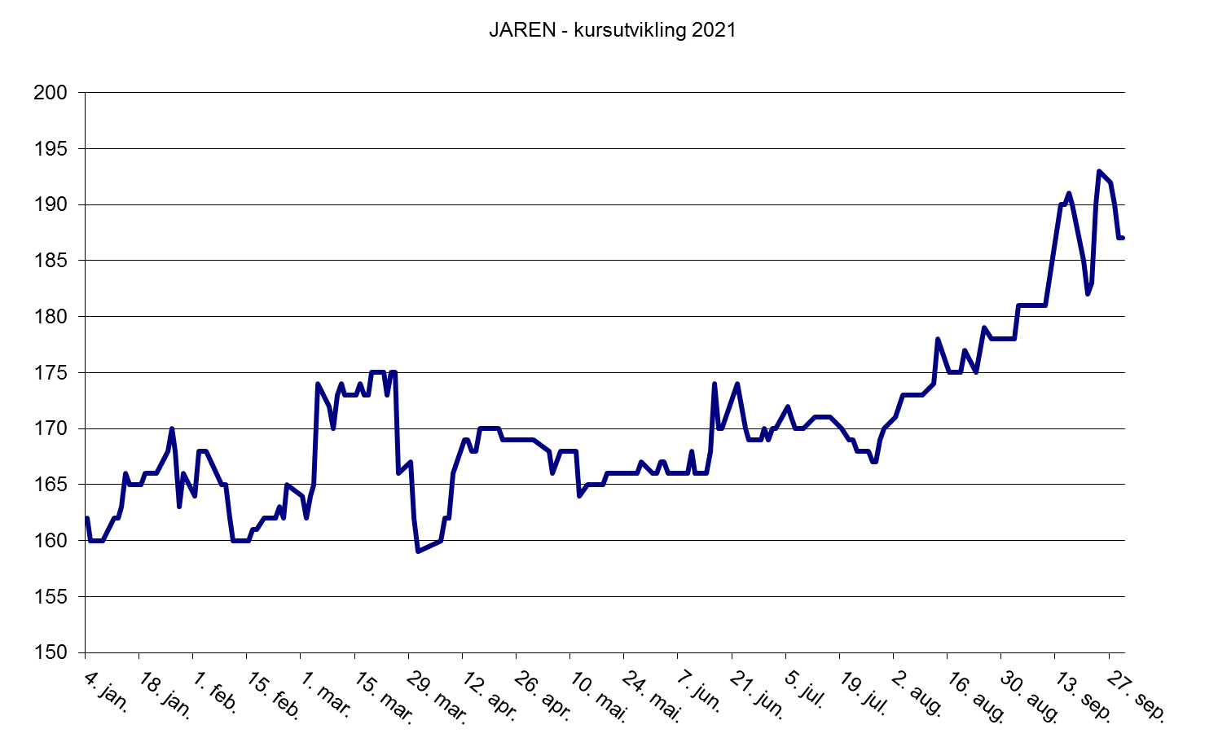
Kursutvikling - JAREN

Slide 34
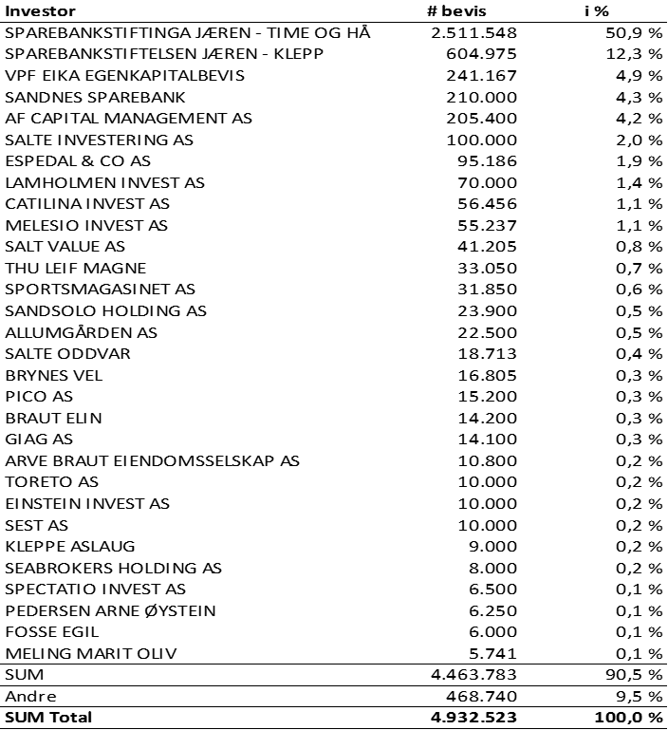
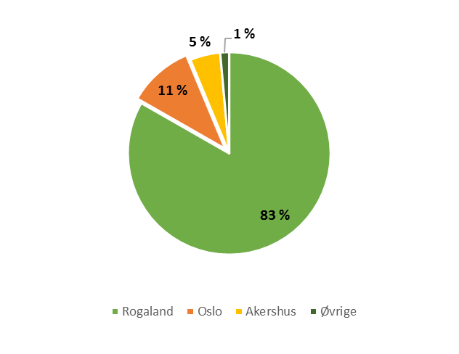
Egenkapitalbeviset og eiere
Eiersammensetning pr 30.09.2021
Spredning eiere pr 30.09.2021
Ved utgangen 3. kvartal er det 891 eiere i Jæren Sparebank
De 30 største eierne i Jæren Sparebank eier 90,5 % av utestående egenkapitalbevis
Det er utstedt 4.932.523 egenkapitalbevis pr dags dato
Geografisk fordeling:

Slide 35

Oppsummering
Fortsatt lavt rentenivå, men på vei oppover
Stabilitet i netto renter målt mot fjoråret
Økning i netto provisjoner målt mot fjoråret
Stabilitet i driftskostnader hensyntatt engangskostnader
Reduksjon i tapsavsetninger målt mot fjoråret
Banken har god likviditet
Banken er solid kapitalisert

Slide 36
Nøkkeltall for banken
Tekst | 30.09.2021 | 30.09.2020 | 31.12.2020
Netto renter i % av forvaltning | 1,42 % | 1,47 % | 1,46 %
Netto provisjoner i % av forvaltning | 0,57 % | 0,51 % | 0,54 %
Kostnadsandel | 46,4 % | 44,6 % | 53,9 %
Kostnadsandel (justert for netto finans) | 46,4 % | 44,9 % | 54,3 %
Nedskrivning tap i % av brutto utlån (uten EBK) | -0,05 % | 0,14 % | 0,15 %
Nedskrivning tap i % av brutto utlån (med EBK) | -0,03 % | 0,09 % | 0,10 %
Innskuddsdekning (uten EBK) | 81,3 % | 78,9 % | 78,5 %
Innskuddsdekning (med EBK) | 56,8 % | 55,0 % | 55,0 %
Overføringsgrad EBK (konsolidert) | 39,2 % | 39,6 % | 39,2 %
Vekst i forvaltningskapital år/år | 7,0 % | 1,5 % | 4,3 %
Vekst i utlån år/år | 5,2 % | 2,6 % | 3,2 %
Vekst i utlån inkl EBK år/år | 4,8 % | 3,0 % | 3,3 %
Vekst i innskudd år/år | 8,7 % | 4,0 % | 5,5 %
Kjernedrift i % av risikovektet balanse | 2,05 % | 1,69 % | 1,33 %
LCR (Liquidity Coverage Ratio) | 196,0 | 170,0 | 139,0
Ren kjernekapitaldekning morbank | 19,3 % | 19,4 % | 19,8 %
Ren kjernekapitaldekning konsolidert | 18,1 % | 18,0 % | 18,4 %
Egenkapitalavkastning (etter skatt) | 7,7 % | 7,0 % | 5,8 %

